Slide 1
嵌入式影像處理 貨幣辨識
F113112117 張兆賢
F113112131 歐育典
C109112107 康佳元

Slide 2
需求 (2024/12/05)
功能規格
鏡頭傾斜向下拍攝托盤上面硬幣以及紙鈔(1,5,10硬幣100,500紙鈔國外硬幣(歐元))
切換不同幣值辨識
固定鏡頭拍攝托盤移動紙幣或硬幣過去
計算堆疊硬幣的總金額，畫面上看得到的幣值總額
硬幣跟鈔票彼此堆疊
支架固定手機拍攝
技術規格
空間辨識來辨別不同硬幣或紙鈔的大小
影片分析
測試:攝影機移動托盤不動或攝影機移動且托盤移動
托盤短暫遮擋可以辨識
效能
即時辨識 : fps 30@FHD ，分析10張畫面
準確率 : 紙鈔大小 硬幣大小 硬幣堆疊高度誤差(?
介面規格
UI：Tk介面
WIFI傳輸 : 手機攝影機傳輸影片到PC
限制
手機攝影角度(大約120度)
光影變化(恆亮，不閃爍)
托盤 : 背景咖啡色或深色

Slide 3
需求列表 – 硬體
硬體列表：

Slide 4

需求列表 – 環境需求
作業系統：windows 10
環境設定：python 3.8 ，OpenCV
其他工具：

Slide 5
系統分析圖
幣值辨識
資料蒐集與準備
影片蒐集
攝影機設定（傾斜向下）
光照條件
乾淨背景
資料收集
拍攝硬幣和紙鈔的影片
包含堆疊情況
資料預處理
背景消除
前處理
視角轉換
灰階
降噪處理
光流計算
FOE
3D網格
硬幣和紙鈔辨識
幾何特徵提取
面值辨識
深度圖
UI
TK
霍夫轉換
物件框選
兩點透視
物件大小估計
計算物件位子
繪製物件3D框
計算物件3D框
計算FOE
深度均值化
Farneback演算法
ROI
結果數值比較
計算光流長度
3D網格構建
計算真實高度
Notes:
架構圖藍色以上
流程圖綠色

Slide 6
架構圖
資料預處理
深度圖
UI
TK
ROI座標
前處理
光流計算
網格初始座標
降噪處理
FOE
3D網格
網格構建
背景消除
深度均值化
硬幣和紙鈔辨識
物件框選
前處理影像
幾何特徵提取
計算真實高度
硬幣移動速度
面值辨識
硬幣深度(高度)
硬幣高度
結果比較計算
結果輸出
幣值面額

Slide 7
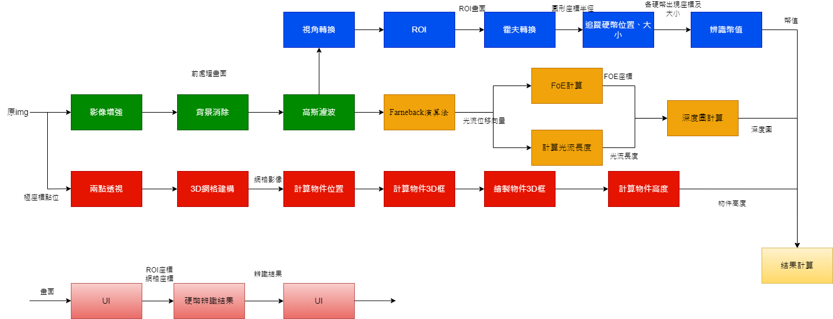
流程圖
Notes:
卡爾曼濾波器
高度誤差來自哪裡
FOE誤差
硬幣誤差來源，計算誤差期望值，分布圖
架構圖
API
輸入輸出

Slide 8
Function:find_matching_coin
Input | 偵測物件圓心new_center(tuple)、門檻值threshold=40(int)
Output | 物件圓心座標key(tuple), 目前記錄的物件標籤label(str)。 or None, None
Description | 檢查是否有硬幣的圓心位置接近新的硬幣圓心位置，若有，返回其 ID。
Method | 檢測上次與當前辨識位置是否門檻，大於時當作新的辨識物件。

Slide 9
Function: track_coin
Input | 偵測物件圓心circle_center(tuple)。
Output | 記錄的物件代號、位置的字典tracked_coins(dict)。
Description | 追蹤硬幣並更新位置。
Method | 根據Function:find_matching_coin回傳值，判斷是否新增物件為新物件。

Slide 10
Function:process_frame
Input | 原影像Frame(np.ndarray)
Output | 辨識結果影像output(np.ndarray)
Description | 對影像作前處理後，偵測圓形，並標示在畫面上。
Method | 使用設定好的座標框選ROI，並對影像作灰階及高斯濾波，後使用霍夫圓檢測辨識後，並標示在畫面上。

Slide 11
Function:process_video
Input | None
Output | None
Description | 讀取影像並顯示結果
Method

Slide 12
Function : calculate_distance
Input | 偵測點的 x 和 y 座標，以及 FOE 的 x 和 y 座標（float 型別）
Output | 返回該點與 FOE 的歐幾里得距離（float 型別）
Description | 計算特定點與 FOE 的距離
Method | 使用歐幾里得公式

Slide 13
Function :calculate_optical_flow
Input | 前後兩幀灰階影像（numpy.ndarray 型別）
Output | 返回光流向量場（flow）及光流強度（magnitude）（皆為 numpy.ndarray 型別）
Description | 使用 Farneback 方法計算光流向量場與光流強度
Method | 呼叫 OpenCV 的 cv2.calcOpticalFlowFarneback() 並轉換為極座標表示

Slide 14
Function :create_force_image
Input | 光流向量場（flow）、光流強度（magnitude）、原始幀影像（frame）
Output | 返回光流強度的彩色可視化影像（color_magnitude）以及 FOE 的 x 和 y 座標
Description | 根據光流強度生成彩色圖，並在圖上標註 FOE
Method | 光流強度經正規化（cv2.normalize()）並使用彩色映射（cv2.applyColorMap()）

Slide 15
Function :draw_flow
Input | 光流向量場（flow）與目標幀影像（frame）
Output | 返回畫有光流箭頭的幀影像（frame）
Description | 將光流向量以綠色箭頭形式畫在幀影像上
Method | 使用 OpenCV 的 cv2.arrowedLine() 在影像上繪製光流箭頭

Slide 16
Function :calculate_flow_length
Input | 幀影像的高度（h）與寬度（w）、光流向量場（flow）、FOE 的 x 和 y 座標
Output | 深度圖（z_resized），以光流及 FOE 計算出的 Z 值構成的影像
Description | 根據 FOE 位置與光流向量長度計算深度圖，並將其正規化到 0~255
Method | 使用中點距離與光流長度計算 Z 值，並對其正規化，最後調整尺寸以匹配原始影像大小

Slide 17
Function : get_average_z_resized
Input | 無
Output | 返回所有幀的平均深度圖（numpy.ndarray 型別）
Description | 返回累加每幀深度圖後計算出的平均深度影像
Method | 使用累加的深度圖除以總幀數，並轉換為 8 位元格式

Slide 18
Function :calculate_foe
Input | 光流向量場（flow）與光流強度（magnitude）
Output | FOE 的 x 和 y 座標（float 型別）
Description | 根據光流向量與強度計算 FOE（視差擴展焦點）
Method | 平均所有強度大於閾值的光流向量起點，作為 FOE 的座標

Slide 19
Function :兩點透視
process_camera(second_vp_lines: list, major_vp_lines: list) -> tuple
Input | second_vp_lines (list): 第二視角消失點線的列表 major_vp_lines (list): 主要視角消失點線的列表
Output | major_vp_point (tuple): 計算出的主要視角消失點 second_vp_point (tuple): 計算出的第二視角消失點 every_floor_points_list (list): 每層樓的網格點列表
parameter | 無
Method | 1.創建一個初始的空白圖像 origin_img。 2.將所有的消失點線合併成一個列表 vp_lines。 3.調用 Multisection_two_VP_Grid 函數來生成網格，並返回主要視角消失點、第二視角消失點以及每層樓的網格點列表。 4.返回計算出的視角消失點和網格點列表。

Slide 20
Function :3D網格構建
process_all_cameras(camera_parameters: list, compute_grid: bool, color: tuple, grid_pixel: int) -> tuple
Input | camera_parameters (list): 包含各攝影機視角參數的字典列表，每個字典應包含 second_vp_lines 和 major_vp_lines 鍵，分別對應次要和主要的視角消失線條。 compute_grid (bool): 是否重新計算網格。如果為 True，則重新計算並儲存結果；如果為 False，則載入之前保存的網格參數。 color (tuple): 用於繪製網格的顏色。 grid_pixel (int): 網格的像素大小，表示網格縮放的尺度
Output | cam_room_parameters (list): 包含每個攝影機的網格參數，這些參數包括主要和次要視角消失點、每層的網格點、攝影機方向（左或右），以及牆角點列表。 cam_vp_list (list): 包含每個攝影機的主要和次要視角消失點。 total_grid_dimensions (list): 整個場景的網格尺寸，以列表形式返回，其中包含網格的總高度、寬度和長度。
parameter | 無
Method | 繪製網格

Slide 21
Function :計算物件位置
_calculate_object_boundary_points(cam1_major_vp_point: tuple, cam1_second_vp_point: tuple) -> tuple
Input | cam1_major_vp_point (tuple): 鏡頭的主要視線消失點座標。 cam1_second_vp_point (tuple): 鏡頭的次要視線消失點座標。
Output | yolo_left_boundary_point (tuple): 物件底部中心點射向主要視線消失點與左邊界的交點座標。 yolo_right_boundary_point (tuple): 物件底部中心點射向次要視線消失點與右邊界的交點座標。
parameter | 無
Method | 1.計算物件底部中心點與主要視線消失點之間的直線方程式。 2.計算物件底部中心點與次要視線消失點之間的直線方程式。 3.根據物件左邊界的直線方程式，計算與射向主要視線消失點直線的交點，得到左邊界交點座標。 4.根據物件右邊界的直線方程式，計算與射向次要視線消失點直線的交點，得到右邊界交點座標。 5.返回計算出的左邊界交點和右邊界交點的座標。

Slide 22
Function :計算物件3D框
object_3D_bounding_box(buttom_layer: int, column: int, row: int, depth: int, width: int, height: int) -> list
Input | buttom_layer (int): 物件底部所在的樓層。 column (int): 物件所在的網格列索引。 row (int): 物件所在的網格行索引。 depth (int): 物件的深度。 width (int): 物件的寬度。 height (int): 物件的高度。
Output | bounding_box (list): 包含物件3D邊界框的座標點。
parameter | 無
Method | 1.調用 grid_operation.generate_bounding_box 方法，根據物件的樓層、列、行索引及其深度、寬度和高度生成3D邊界框。 2.返回生成的3D邊界框的座標點列表。

Slide 23
Function :繪製物件3D框
draw_object_3D_bounding_box(img: np.ndarray, bounding_box: list, label: str, color: tuple) -> np.ndarray
Input | img (np.ndarray): 要繪製3D邊界框的圖像。 bounding_box (list): 物件的3D邊界框座標點。 label (str): 要顯示在邊界框上的標籤文字。 color (tuple): 用於繪製邊界框的顏色（BGR格式）。
Output | img (np.ndarray): 繪製了3D邊界框的圖像。
parameter | 無
Method | 1.調用 grid_operation.draw_3D_bounding_box 方法，在圖像上繪製3D邊界框，並添加標籤文字和指定顏色。 2.返回繪製了3D邊界框的圖像。

Slide 24
Function :計算物件真實高度
object_truth_location(box_index_center: list, room_truth_width: float, room_truth_length: float) -> tuple
Input | box_index_center (list): 物件中心在網格的座標索引 [x, y]。 room_truth_width (float): 房間的實際寬度。 room_truth_length (float): 房間的實際長度。
Output | object_x_distance (float): 物件在 X 軸上的實際距離。 object_y_distance (float): 物件在 Y 軸上的實際距離。
parameter | 無
Method | 1.根據物件的網格中心索引，計算其在實際空間中的位置，並返回其 X 和 Y 軸的實際距離。

Slide 25
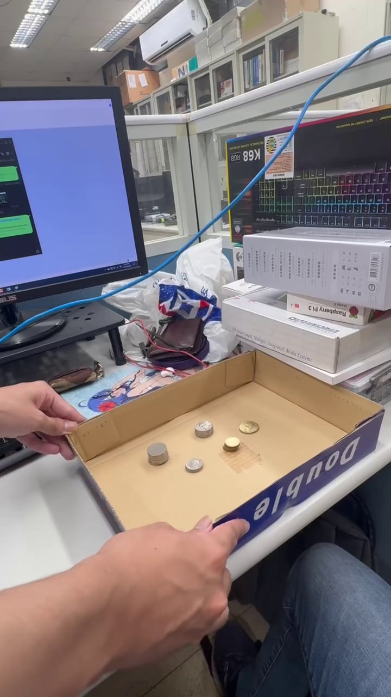
原影像

Slide 26

視角轉換

Slide 27
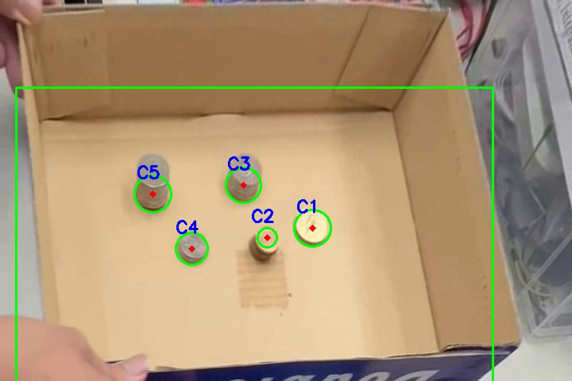
硬幣辨識追蹤

Slide 28
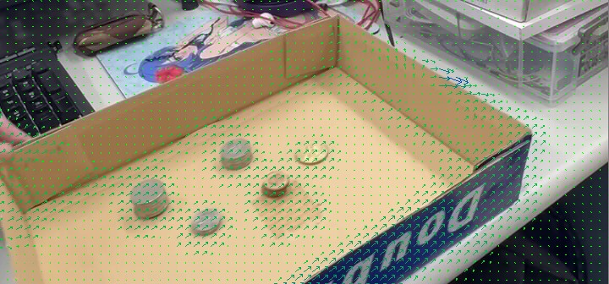
光流繪製

Slide 29
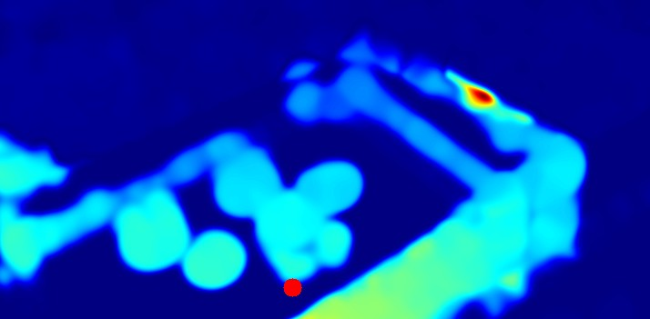
光流圖以及FOE

Slide 30
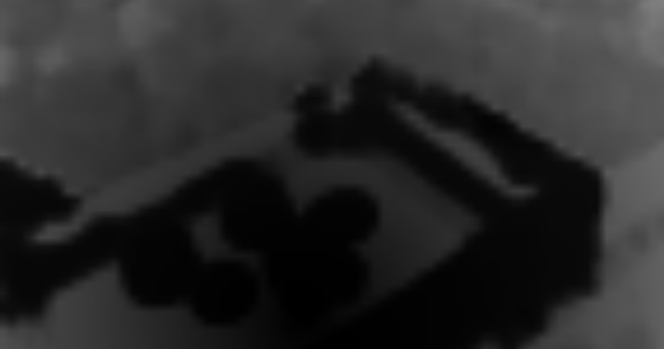

深度圖
𝑍：深度
𝑓：焦距
𝐷：到 FOE 的徑向距離
𝑀：光流長度
最後乘上攝影機速度

Slide 31
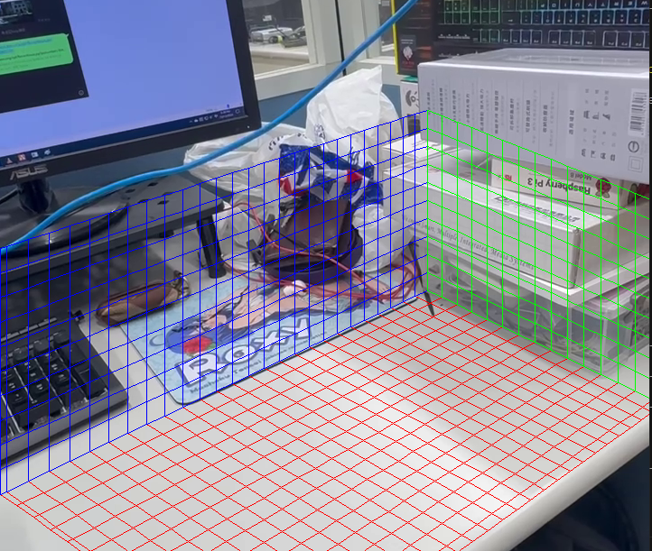
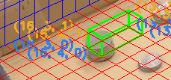

網格繪製

Slide 32
問題紀錄
硬幣堆疊高度有限，導致光流效果不明顯，Z值(深度)對於硬幣頂部與根部幾乎沒差別，產生的深度圖無法明顯呈現。
Notes:
高度計算: 1.視角轉換
2.網格
3.深度圖

Slide 33
Function :get_object_flow
Input | prev_foreground: 前一幀的前景影像 (NumPy) param foreground: 當前幀的前景影像 (NumPy) tracked_objects: 追蹤物件列表 (NumPy) previous_positions: 物件的先前位置（dict）
Output | flow_results 紀錄個物件，ID、光流、向量、座標（list）
Description | 將個物件區塊做光流，並記錄其結果
Method | 輸入物件座標、及前後幀影像後，分別切出物件前景，並針對各物件前景做光流，並將其記錄

Slide 34
Function :apply_perspective_transform
Input | image: 前一幀的前景影像 (NumPy) src_points:源點座標(NumPy) dst_points: 追蹤物件列表 (NumPy)
Output | warped_image: 物件的先前位置（NumPy）
Description | 將畫面做視角轉換，並輸出
Method | 利用給定的src_points與dst_points作為輸入，並使用cv2.getPerspectiveTransform計算透視變換矩陣及 cv2.warpPerspective進行透視變換

Slide 35
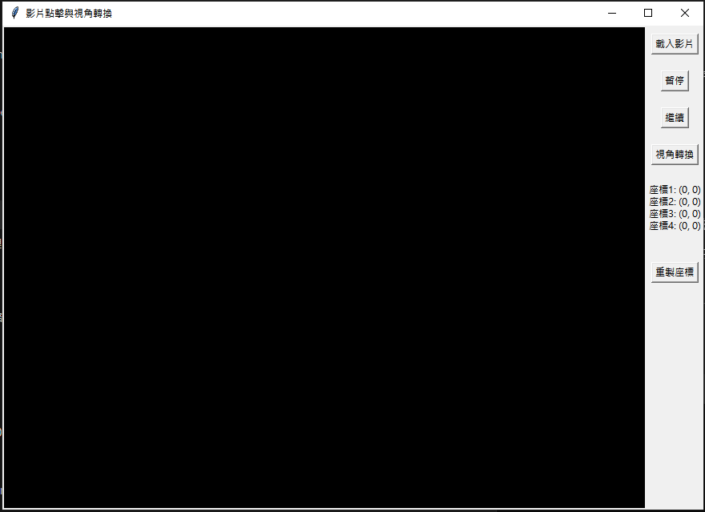
UI

